Slide 1
Beats Per Minute
Procesamiento de Señales
Trabajo Práctico de Investigación
Grupo 02

Slide 2
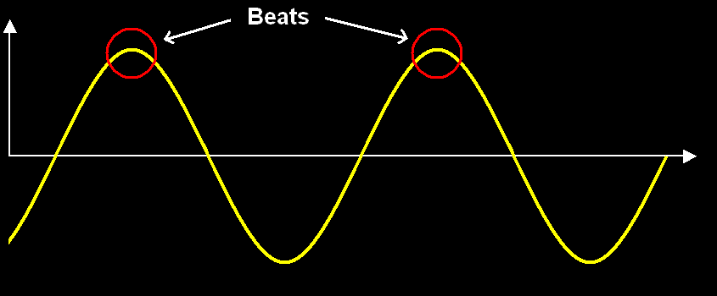
Objetivo del Trabajo
Detección de BPM (Beats Per Minute)
Métodos: Phase Shifting y Función Peine

Slide 3
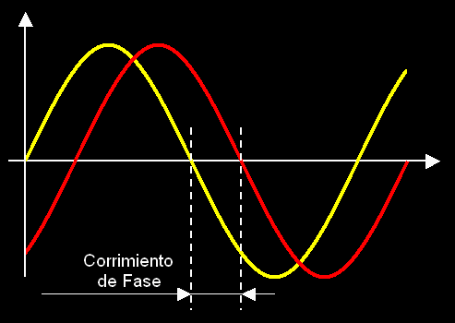
Métodos – Phase Shifting
Corrimiento de Fase (tamaño de paso)

Slide 4
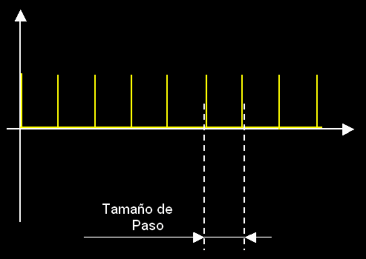
Métodos – Función Peine
Tamaño de paso
Amplitud de impulsos

Slide 5
Pruebas
Tres muestras en formato mp3
Base simple con tempos diferentes
Base Simple 160 bpm.mp3
Base Simple 137 bpm.mp3
Base Simple 115 bpm.mp3

Slide 6
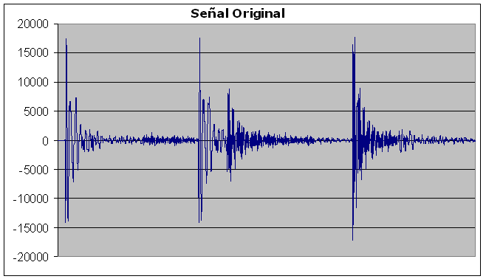
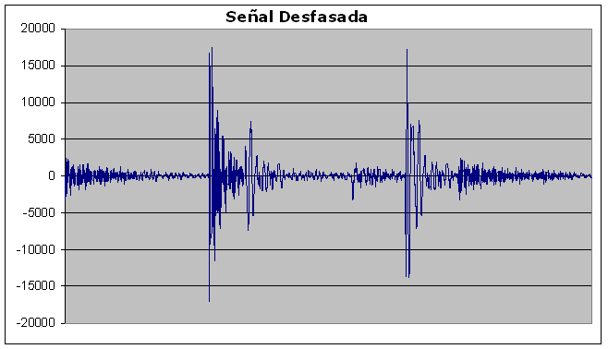
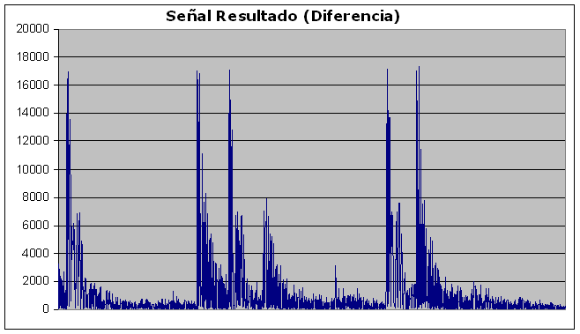
Phase Shifting – Señal desfasada no coincidente

Slide 7
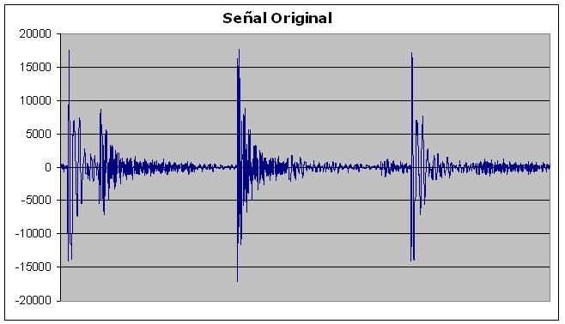
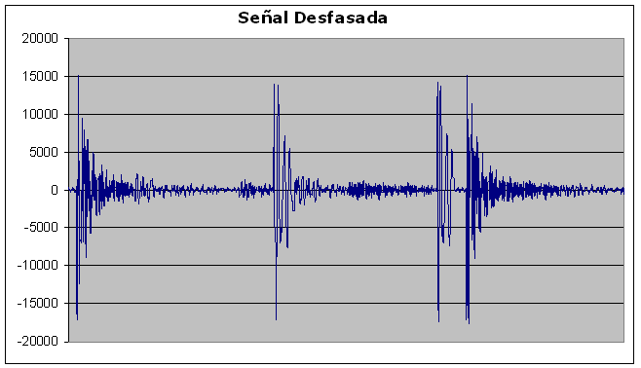
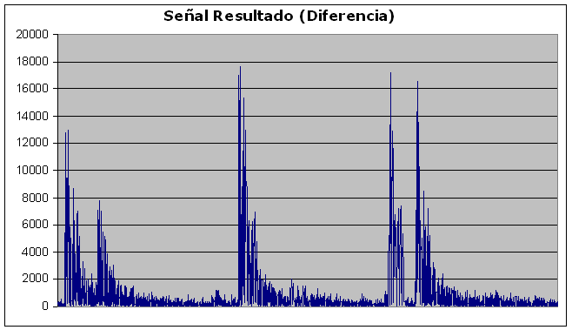
Phase Shifting – Señal desfasada coincidente

Slide 8
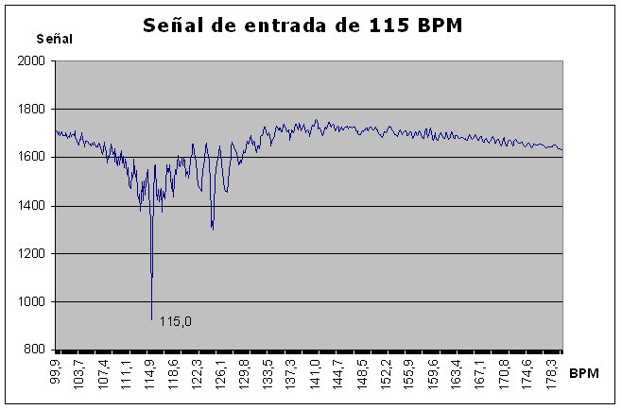
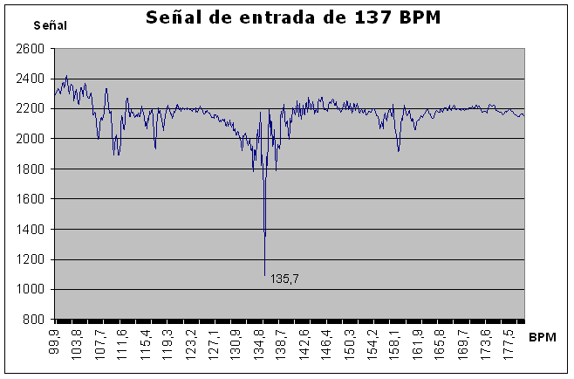
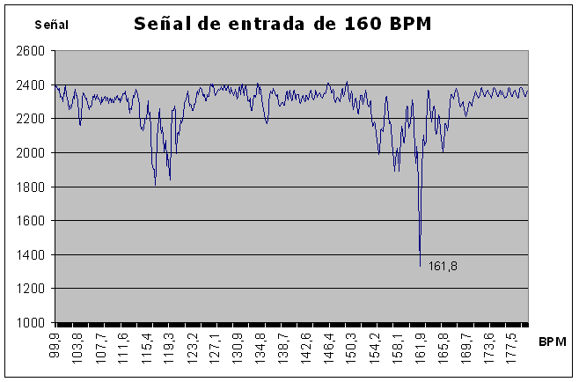
Phase Shifting – Acumulación de diferencias

Slide 9
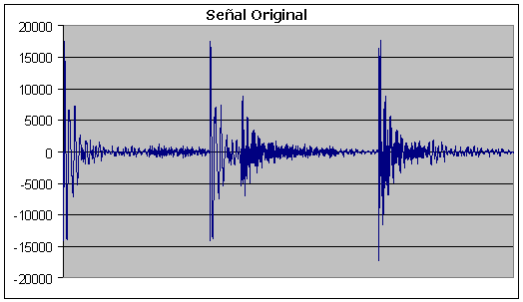
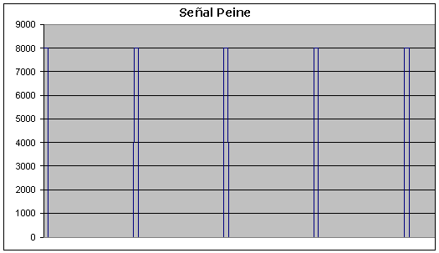
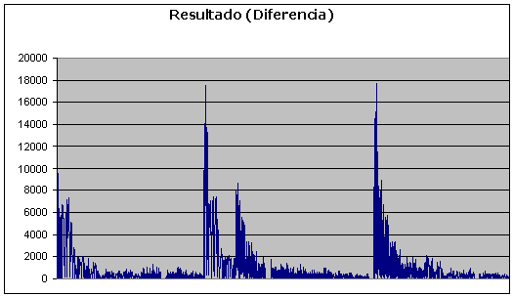
Función Peine – Ancho de peine no coincidente

Slide 10
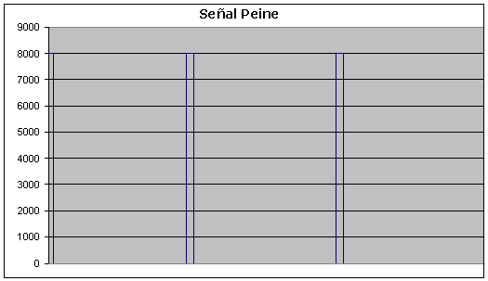
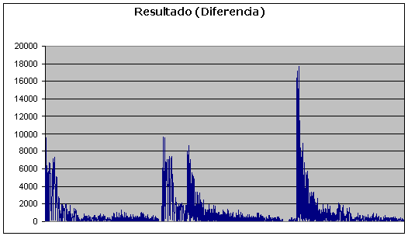
Función Peine – Ancho de peine coincidente

Slide 11
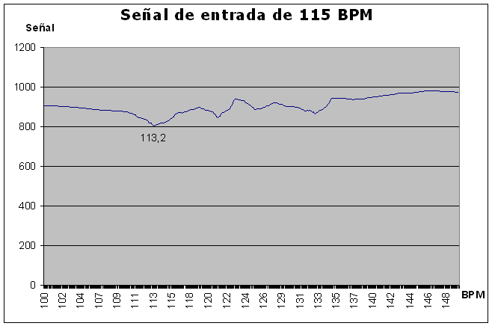
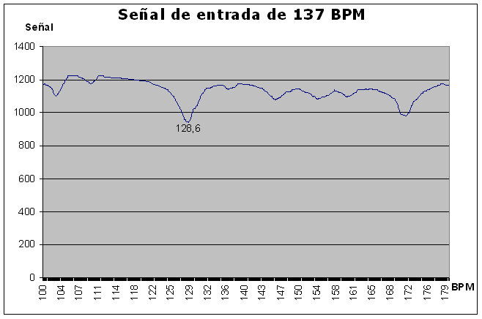
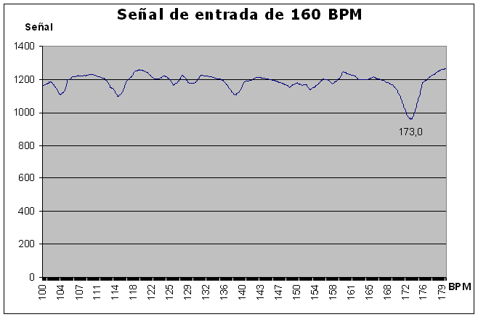
Función Peine – Acumulación de diferencias

Slide 12
Comparación de resultados
Phase Shifting
Función Peine
Muestra | Resultado (bpm)
Base Simple 160 bpm.mp3 | 161,8
Base Simple 137 bpm.mp3 | 135,7
Base Simple 115 bpm.mp3 | 115,0
Muestra | Resultado (bpm)
Base Simple 160 bpm.mp3 | 173,0
Base Simple 137 bpm.mp3 | 128,6
Base Simple 115 bpm.mp3 | 113,2

Slide 13
Conclusiones
Precisión: PS más preciso (precisión disminuye cuando aumentan los BPM)
FP: alineación del 1º impulso con el 1º beat
Rapidez: PS 50% más lento que FP
PS mejor para BPM bajos
FP requiere alinear el 1º impulso con el 1º beat

Slide 14
Muchas Gracias

